Slide 1
レムナントがしるべき そうせいき

Slide 2
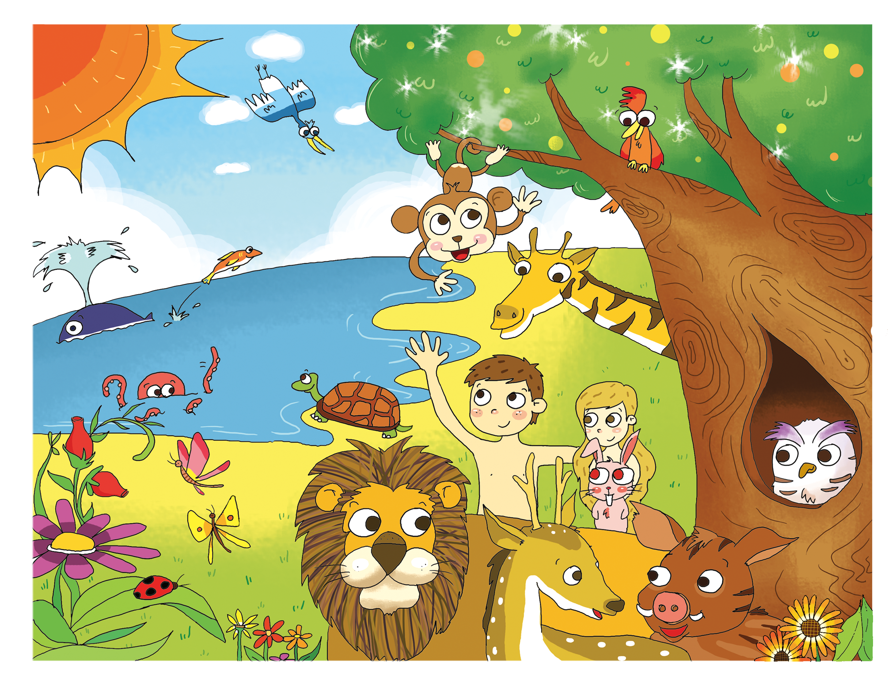
1
か
じんるいの ふこうは
いつ どのように
はじまったのでしょうか。

Slide 3
そうせいき 3:15
わたしは、おまえと おんなとの
あいだに、また、おまえの しそんと
おんなの しそんとの あいだに、
てきいを おく。
かれは、おまえの あたまを ふみくだき、
おまえは、 かれの かかとに かみつく。

Slide 4
1
このよでは、だれも
じんるいの もんだいの
はじまりを あかすことは
できません

Slide 5
Notes:
(1) サタンの出現(しゅつげん)によって、すべての問題(もんだい)が発生(はっせい)しました（創3:1～5)
(2) 原罪(げんざい)が始(はじ)まりました(創3:5～20)
(3) 苦痛(くつう)が始(はじ)まりました(創3:16～20)
(4) 神様(かみさま)は解決(かいけつ)策(さく)として女(おんな)の子孫(しそん)が来(く)ることを約束(やくそく)されました(創3:15)

Slide 6
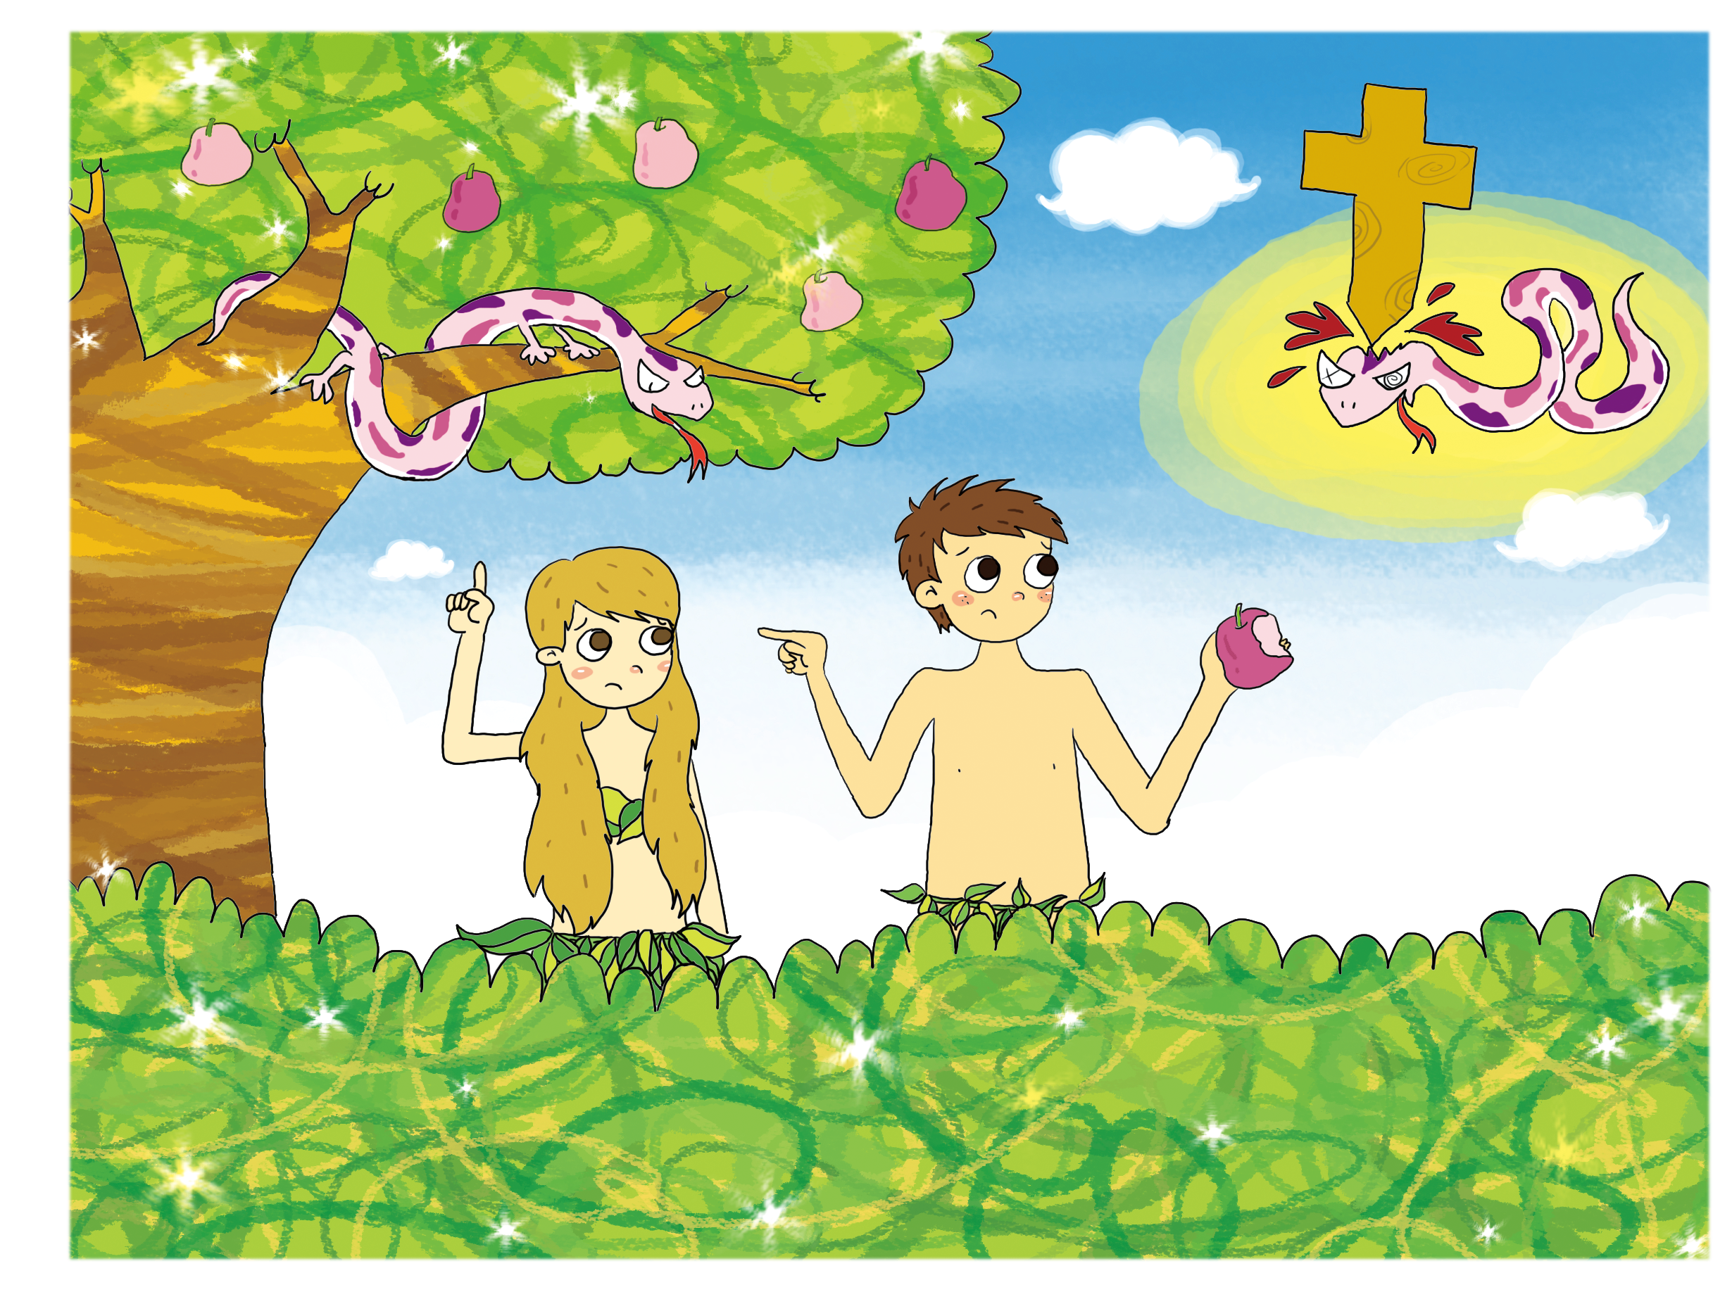
Notes:
(1) サタンの出現(しゅつげん)によって、すべての問題(もんだい)が発生(はっせい)しました（創3:1～5)
(2) 原罪(げんざい)が始(はじ)まりました(創3:5～20)
(3) 苦痛(くつう)が始(はじ)まりました(創3:16～20)
(4) 神様(かみさま)は解決(かいけつ)策(さく)として女(おんな)の子孫(しそん)が来(く)ることを約束(やくそく)されました(創3:15)

Slide 7
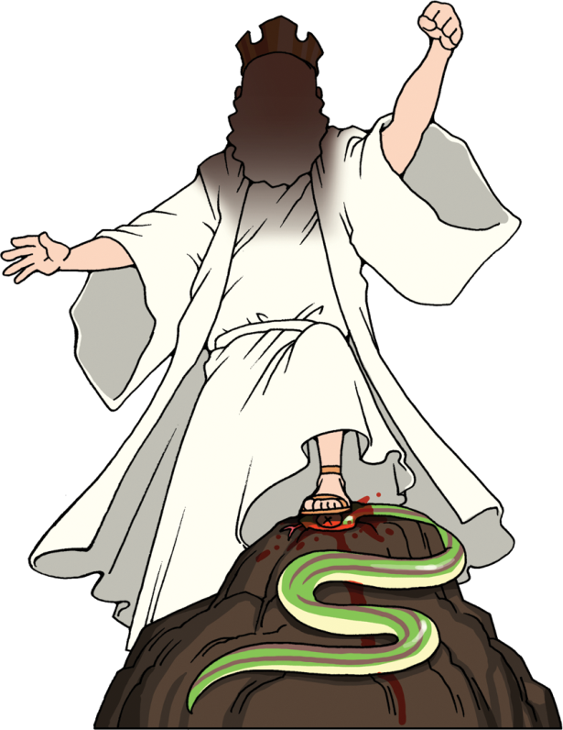
Notes:
(1) サタンの出現(しゅつげん)によって、すべての問題(もんだい)が発生(はっせい)しました（創3:1～5)
(2) 原罪(げんざい)が始(はじ)まりました(創3:5～20)
(3) 苦痛(くつう)が始(はじ)まりました(創3:16～20)
(4) 神様(かみさま)は解決(かいけつ)策(さく)として女(おんな)の子孫(しそん)が来(く)ることを約束(やくそく)されました(創3:15)

Slide 8
2
いまも すすんで います

Slide 9
Notes:
(1) ニューエイジ (New Age)は神(かみ)様(さま)のようになれると言(い)います
(2) フリーメイソン(Free Mason)は、悪霊(あくれい)文化(ぶんか)を作(つく)っています
(3) 統合(とうごう)宗教(しゅうきょう)運動(うんどう)が起(お)きています

Slide 10
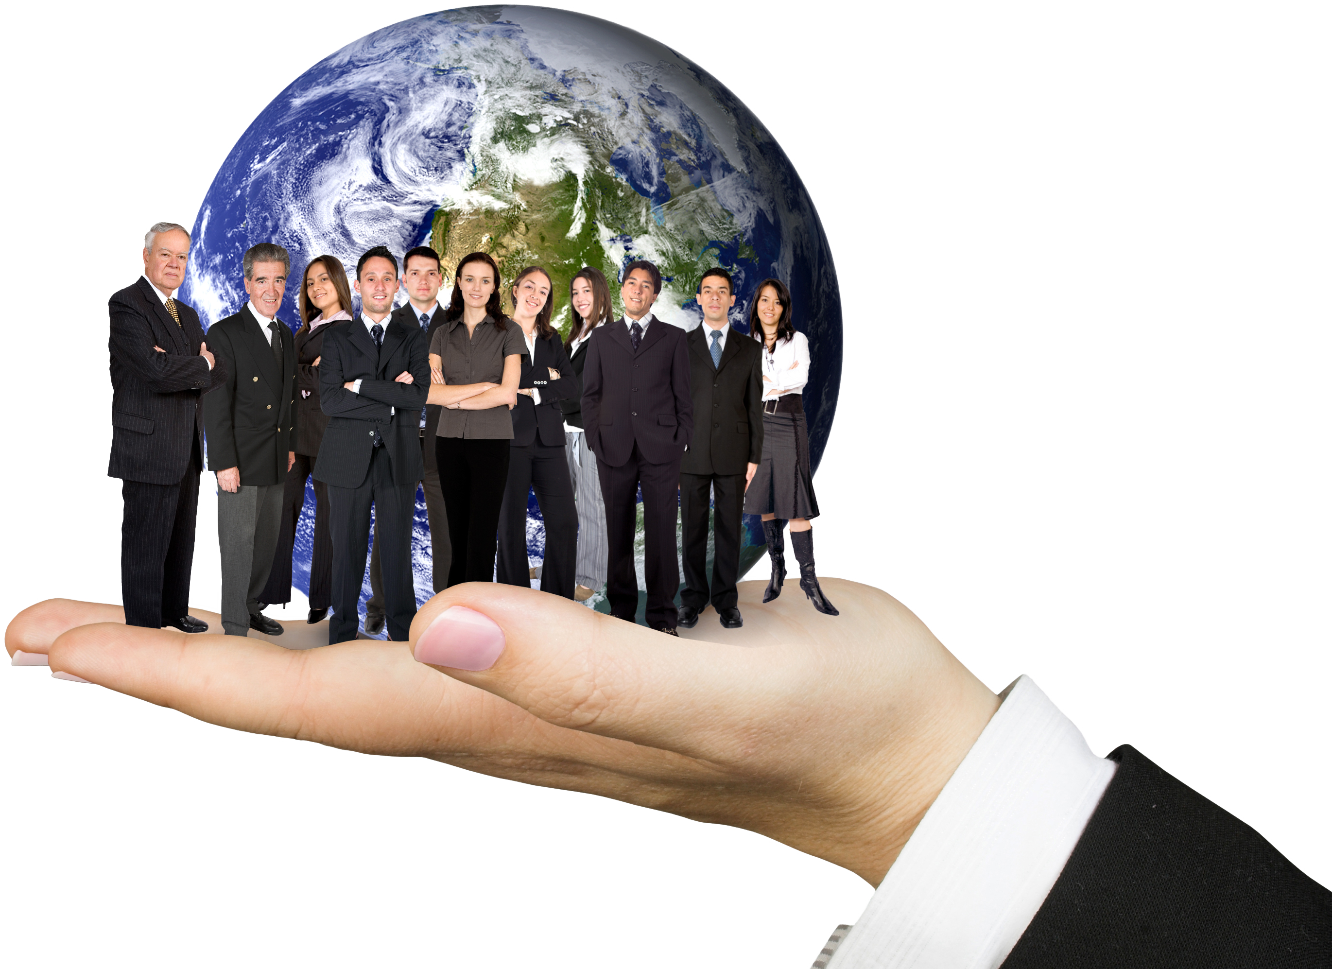
Notes:
(1) ニューエイジ (New Age)は神(かみ)様(さま)のようになれると言(い)います
(2) フリーメイソン(Free Mason)は、悪霊(あくれい)文化(ぶんか)を作(つく)っています
(3) 統合(とうごう)宗教(しゅうきょう)運動(うんどう)が起(お)きています

Slide 11
Notes:
(1) ニューエイジ (New Age)は神(かみ)様(さま)のようになれると言(い)います
(2) フリーメイソン(Free Mason)は、悪霊(あくれい)文化(ぶんか)を作(つく)っています
(3) 統合(とうごう)宗教(しゅうきょう)運動(うんどう)が起(お)きています

Slide 12
3
これから おこる もんだいが、
もっと しんこくです

Slide 13
Notes:
(1) 統合(とうごう)政府(せいふ)によって、第(だい)3のバベルの塔(とう)運動(うんどう)が起(お)きます
(2) 統合(とうごう)経済(けいざい)によって、第(だい)3のMason（メイソン）運動(うんどう)が出(で)てきます
(3) 混合(こんごう)宗教(しゅうきょう)によって、第(だい)3の統合(とうごう)宗教(しゅうきょう)運動(うんどう)が出(で)てきます

Slide 14
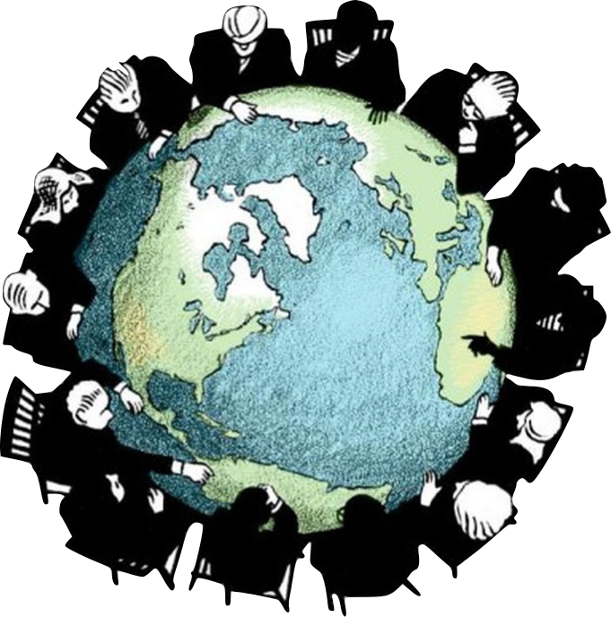
Notes:
(1) 統合(とうごう)政府(せいふ)によって、第(だい)3のバベルの塔(とう)運動(うんどう)が起(お)きます
(2) 統合(とうごう)経済(けいざい)によって、第(だい)3のMason（メイソン）運動(うんどう)が出(で)てきます
(3) 混合(こんごう)宗教(しゅうきょう)によって、第(だい)3の統合(とうごう)宗教(しゅうきょう)運動(うんどう)が出(で)てきます

Slide 15
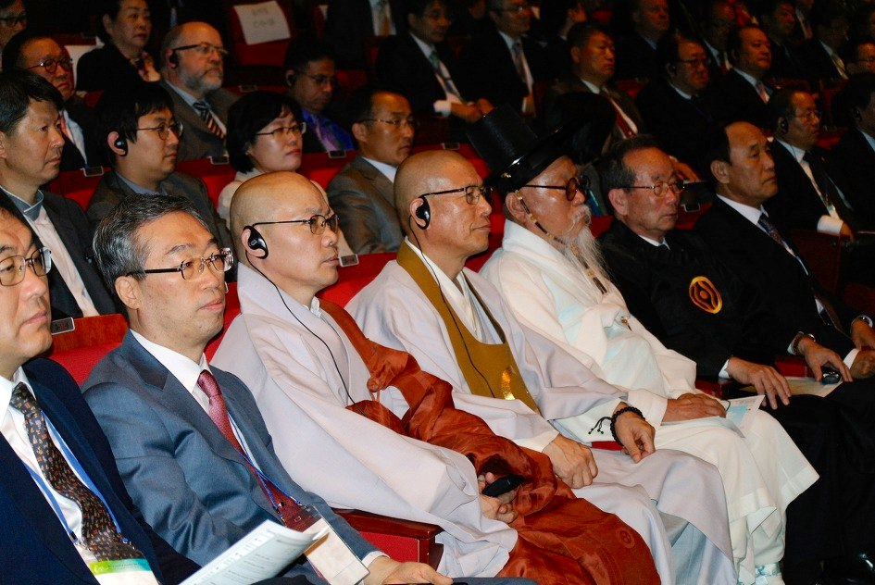
Notes:
((1) 統合(とうごう)政府(せいふ)によって、第(だい)3のバベルの塔(とう)運動(うんどう)が起(お)きます
(2) 統合(とうごう)経済(けいざい)によって、第(だい)3のMason（メイソン）運動(うんどう)が出(で)てきます
(3) 混合(こんごう)宗教(しゅうきょう)によって、第(だい)3の統合(とうごう)宗教(しゅうきょう)運動(うんどう)が出(で)てきます

Slide 16
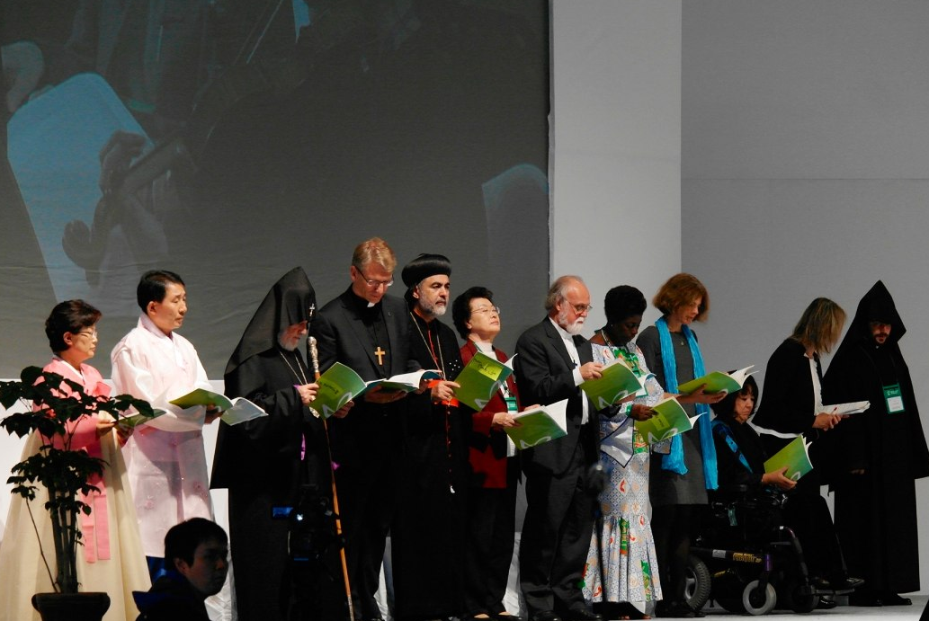
Notes:
(1) 統合(とうごう)政府(せいふ)によって、第(だい)3のバベルの塔(とう)運動(うんどう)が起(お)きます
(2) 統合(とうごう)経済(けいざい)によって、第(だい)3のMason（メイソン）運動(うんどう)が出(で)てきます
(3) 混合(こんごう)宗教(しゅうきょう)によって、第(だい)3の統合(とうごう)宗教(しゅうきょう)運動(うんどう)が出(で)てきます

Slide 17
めつぼう
ちょくぜん
Notes:
(1) 統合(とうごう)政府(せいふ)によって、第(だい)3のバベルの塔(とう)運動(うんどう)が起(お)きます
(2) 統合(とうごう)経済(けいざい)によって、第(だい)3のMason（メイソン）運動(うんどう)が出(で)てきます
(3) 混合(こんごう)宗教(しゅうきょう)によって、第(だい)3の統合(とうごう)宗教(しゅうきょう)運動(うんどう)が出(で)てきます

Slide 18
せんせいと フォーラムしよう
へびの あたまを ふみくだく
おんなのしそんとは だれを しめす
ことばなのか はなしあって みましょう

